Slide 1
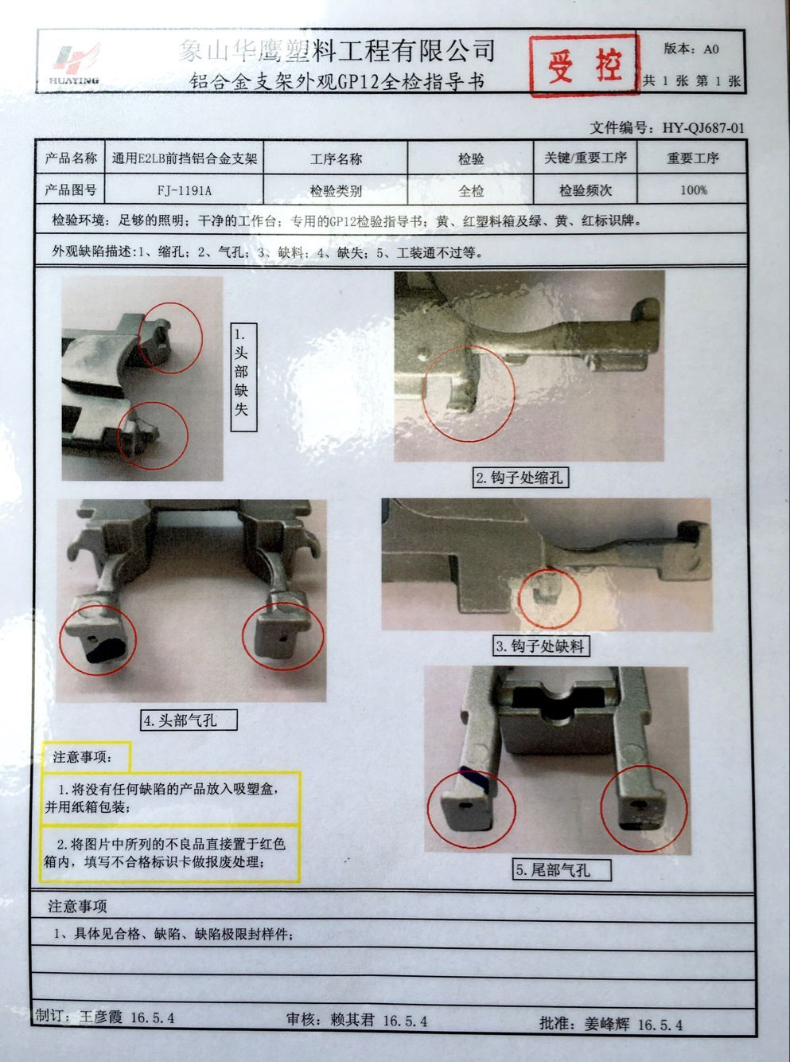
标准更新
文件类型 | 更新日期 | 更新内容（可以插入更新后照片、附件）
作业标准 | 2016.5.18

